Slide 1
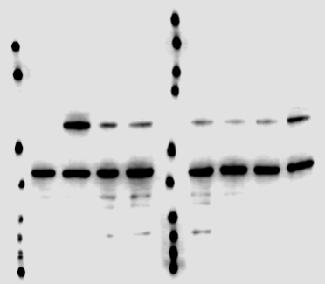
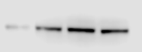
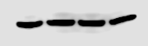
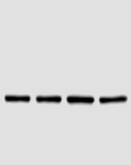
a
Olaparib
L67
b
c
d
0,5 µM
2,5 µM
NC
2,5 µM
10 µM
NC
1 µM
5 µM
cGAS
cGAS
ACTIN
GAPDH

